Slide 1
2.5D ARPG游戏
1.2D地图+3D模型
2.斜45度俯视跟随视角
3.玩家角色攻击与技能
4.使用包围盒检测碰撞
5.简单的怪物AI

Slide 2
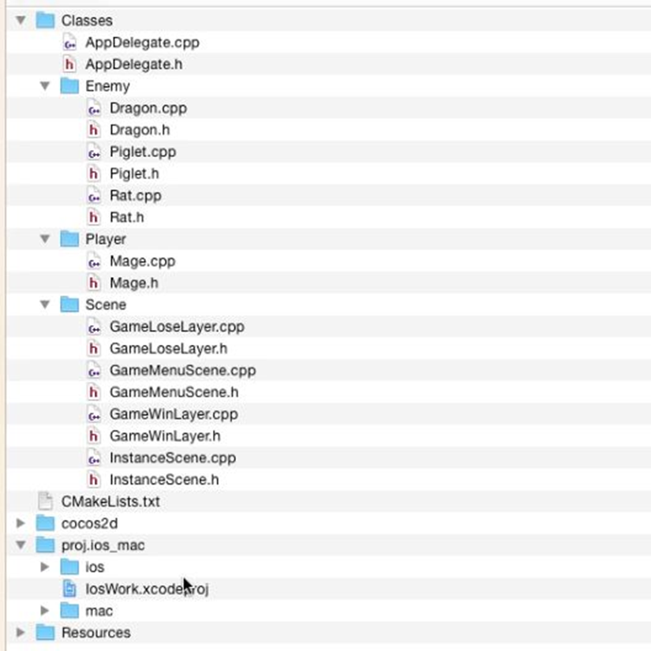
游戏工程

Slide 3
游戏工程
Classes文件夹为c++语言编写的源代码文件，其中分为3个子文件夹：Enemy、Player和Scene分别为敌人类、玩家类与场景类。
cocos2d文件夹中为cocos2dx引擎的源代码与库文件
proj.ios_mac文件夹下为适用于MAC OSX平台的工程文件
Resources文件夹下为游戏所需使用的资源文件，包括2D图片、3D模型以及粒子效果等等。

Slide 4
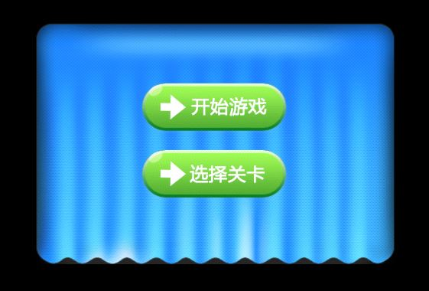
游戏开始界面

Slide 5
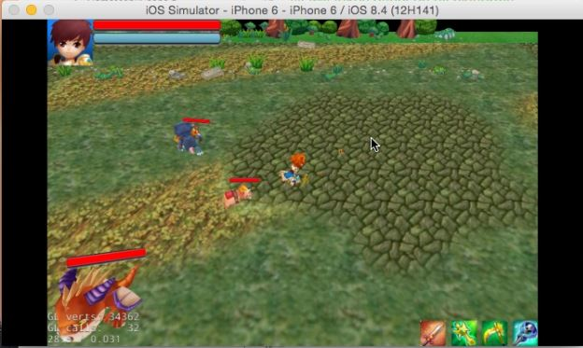
游戏场景

Slide 6
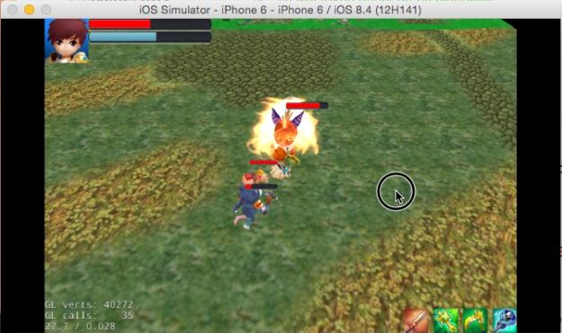
玩家攻击效果

Slide 7
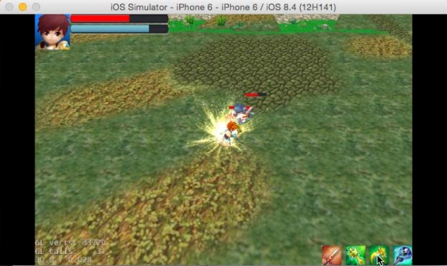
玩家技能效果

Slide 8
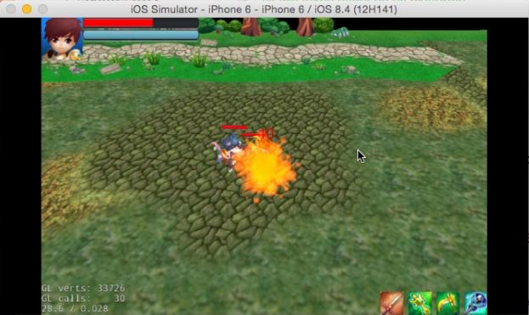
玩家受伤效果

Slide 9
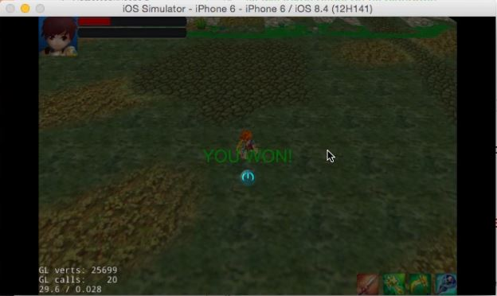
玩家胜利提示

Slide 10
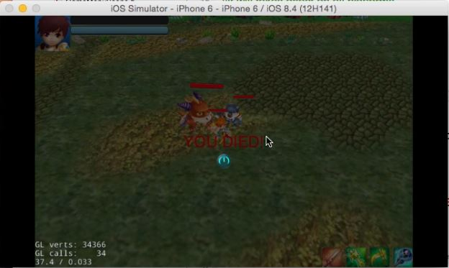
玩家失败提示

Slide 11
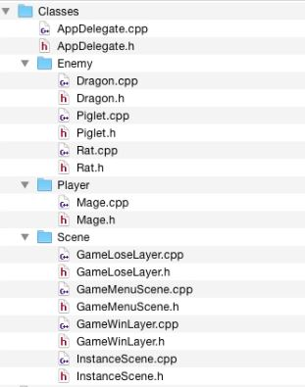
源码结构

Slide 12
玩家类Player
玩家类Player，实现了对玩家控制角色的封装，包括玩家角色模型的载入、玩家角色动画的播放，玩家角色状态的更新，玩家角色在地图上移动过程的处理、以及摄像机对玩家角色的跟随等。

Slide 13
敌人类Enemy
敌人类Enemy，主要分为3种，老鼠类Rat、野猪类Piglet与小龙类Dragon，分别对应着不同的模型与动画方式。这三种敌人共同的特点在于：各种动画的播放，动画状态的更新，主要是AI状态的切换与AI状态的更新。敌人AI状态切换的思路如下：若敌人视野范围内无玩家存在，则敌人向8个方向随机移动一段距离，若有玩家进入敌人视野而不在攻击范围内，则敌人跟随玩家的移动路径同步移动，若玩家进入敌人的攻击范围，则敌人向玩家发动攻击。

Slide 14
场景类Scene
场景类Scene，也主要分为3种，GameMenuScene为负责游戏开始界面正式进入游戏前的菜单，主要负责场景的切换；GameWinLayer/GameLoseLayer为游戏胜利/失败后弹出灰色界面，暂停游戏或重新开始游戏。
场景类中最重要的是InstanceScene，在其中完成玩家头像、生命值、魔法值等UI的初始化，玩家技能按钮的初始化、屏幕触摸的监听、三维世界坐标到二位屏幕坐标的转换、玩家/怪物单位碰撞的处理、玩家/怪物技能命中的判定等，并且在每一帧调用的update函数中对场景进行更新。

